Slide 1

Container Tracking und Umweltdaten Erfassung
Luca Gekle, Maximilian Kampl, Marko Schrempf
12. Juni 2024
DI (FH) Günther Hutter, MSc. DI Dr. Georg Judmaier
HTL Leoben
Notes:
Mündlich überliefert:
Motivation der Themenwahl
Erläuterung der Problemstellung
Erläuterung des Lösungsansatzes

Slide 2
Partner/Aufgabenstellung
HTL Leoben
Container Tracken
Prototypen bauen (Kampl)
Positionierung ermitteln (Gekle)
Umweltdaten auslesen
Daten persistieren (Schrempf)
Daten in Webanwendung anzeigen
Notes:
Mündlich überliefert:
Motivation der Themenwahl
Erläuterung der Problemstellung
Erläuterung des Lösungsansatzes

Slide 3
Ziele
Auslesen der Umweltdaten
Temperatur, Luftfeuchtigkeit und -druck, Erschütterung
Bau von 3 Prototypen welche
Umweltdaten auslesen
Position aussenden mittels Bluetooth
Daten senden mittels MQTT
Tracken von Container mittels GPS
Ermittlung der Position der Container durch Dijkstra Algorithmus
Verminderung der Falschplatzierung, von Containern, auf nahezu 5%

Slide 4
Aufgabenverteilung
Luca Alexander Gekle
Graphentheorie
Positionsalgorithmus
Webanwendung
Maximilian Silvester Kampl TODO Grafik welche alles beschreibt (z.B Containerschiff)
Hardware
Sensorik
MQTT
Marko Daniel Schrempf
Datenbanken
Server
REST
Notes:
Mündlich überliefert:
Motivation der Themenwahl
Erläuterung der Problemstellung
Erläuterung des Lösungsansatzes

Slide 5

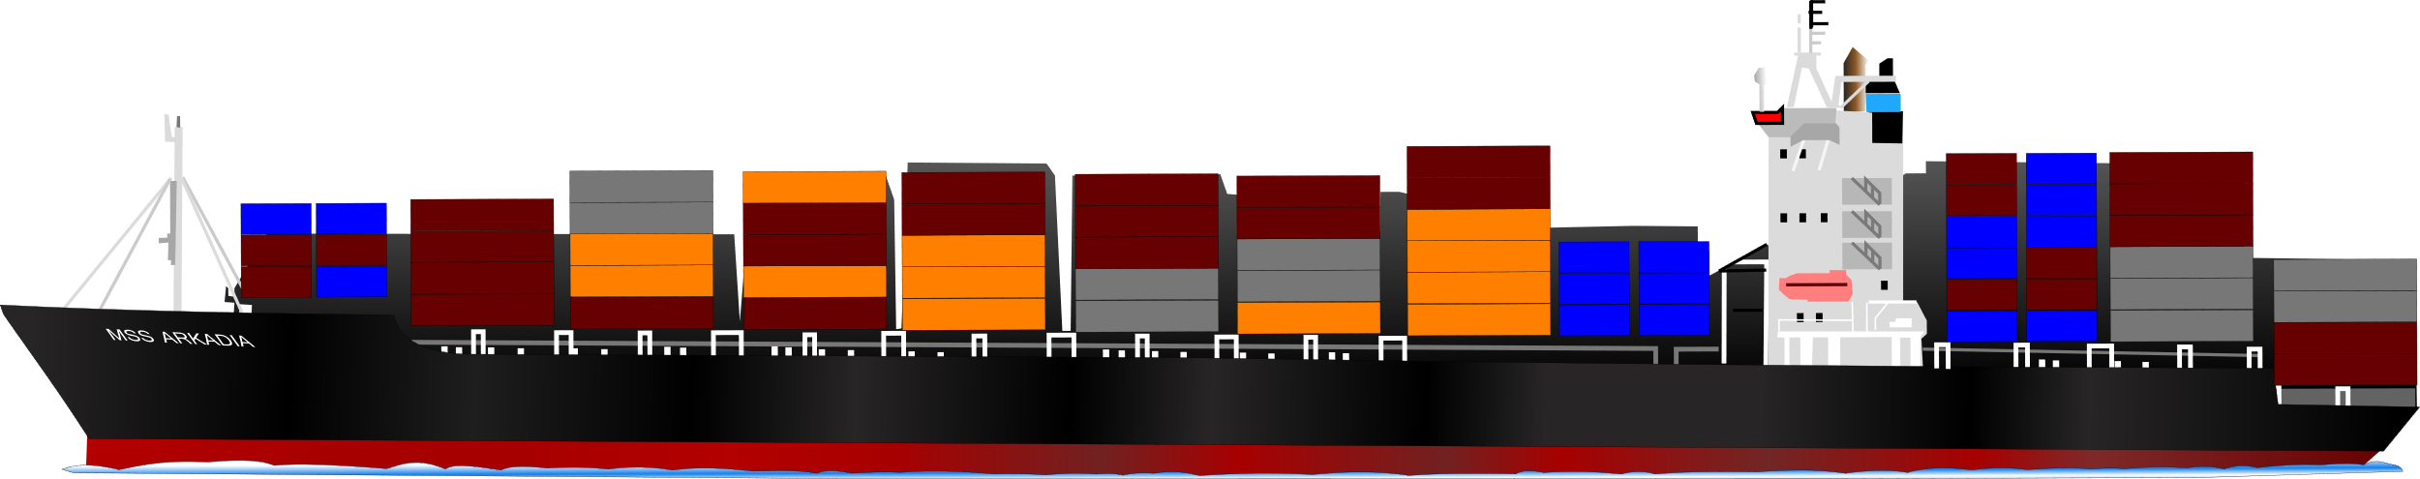
Aufgabenverteilung

Slide 6
Luca Alexander Gekle
Webanwendung
Graphentheorie
Positionsalgorithmus
Luca Gekle

Slide 7
Luca Alexander Gekle
Luca Gekle
Webanwendung
Graphentheorie
Positionsalgorithmus

Slide 8
Literatur
REST API Design Rulebook
ChatGpt-Abfragen
Webseiten:
Datenblätter:

Slide 9
PM - Meilensteine
2024-02-23: Genehmigung der DA
Einreichen des Antrags durch die Schüler
DA Dokumentation wurde ausgefüllt und unterschrieben
2024-05-09: Projekthandbuch fertig
Zielsetzung ausgefüllt
Projektplan ausgefüllt
2024-06-01: Hardware Komponenten Recherche abgeschlossen
Bestimmung der Komponenten
Preisrechnung
Terminrechnung
2024-06-17: Datenbanken fertig
Allgemeine Container Informationen
Sensor Daten

Slide 10
PM - Meilensteine
2024-07-04: Fertige Server Architektur
Server ist einsatzfähig
REST-Schnittstelle
Zugriff kann von überall gestattet werden
2024-09-04: Prototyp ist funktionell
Hardware Komponenten gekauft und geliefert
Löten der Komponenten
Datenübertragung mittels MQTT
2025-01-31: Webanwendung funktionell
Datenabfrage möglich
Einloggen / Ausloggen möglich
Ansprechendes GUI

Slide 11
PM - Kostenabschätzung
Gehalt (nach Kollektivvertrag)
€ 2.923 pro Person
€ 8769 insgesamt
Hardware
Wissende Kosten: € 70,86
Maximale Kosten € 200,00

Slide 12
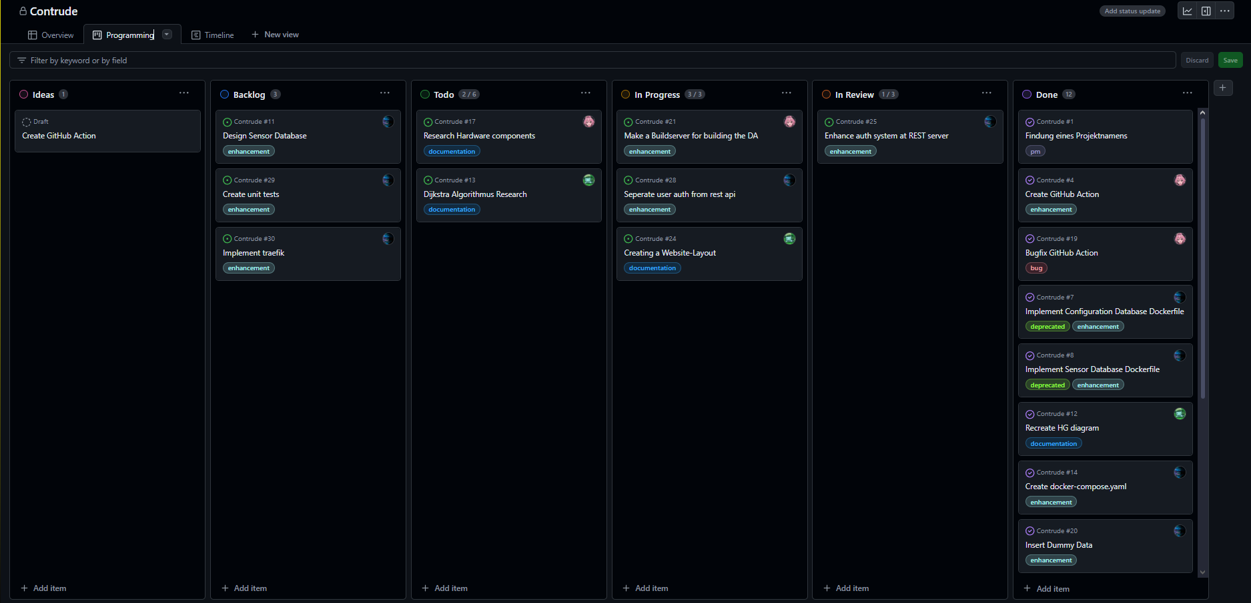
PM – Wie wird es gelebt

Slide 13
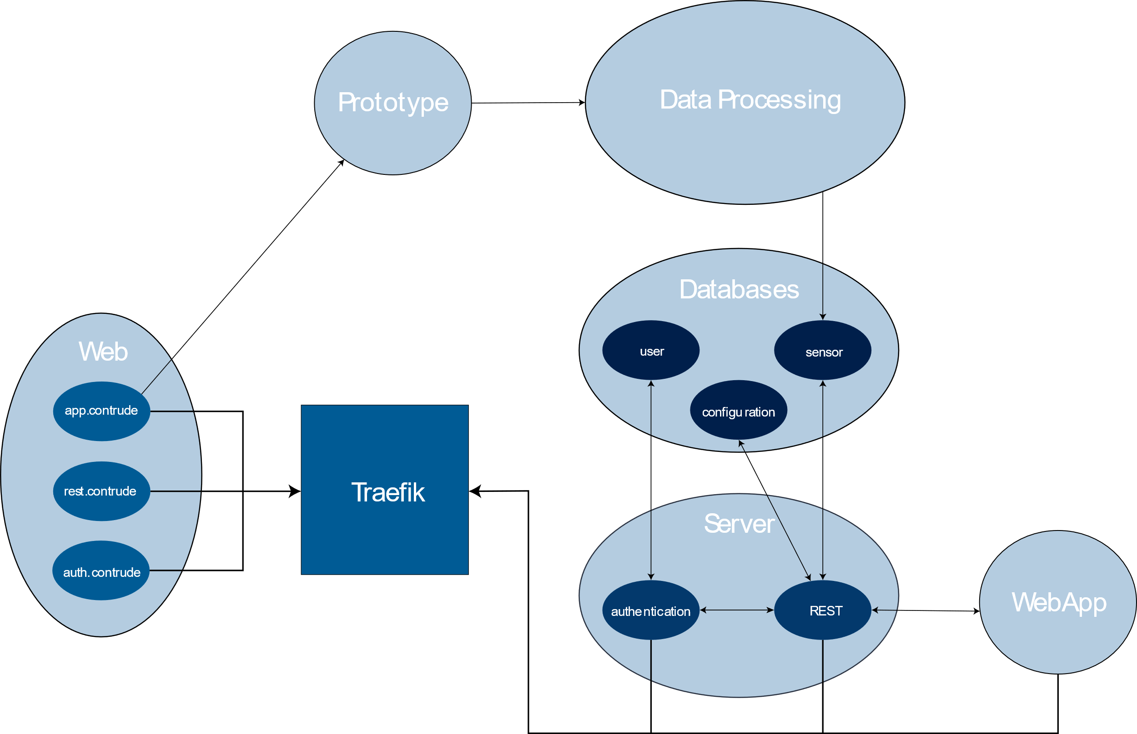
Struktur

Slide 14
Bereits erledigt
Container DB
REST-Schnittstelle
Authentifizierungsserver

